Slide 1


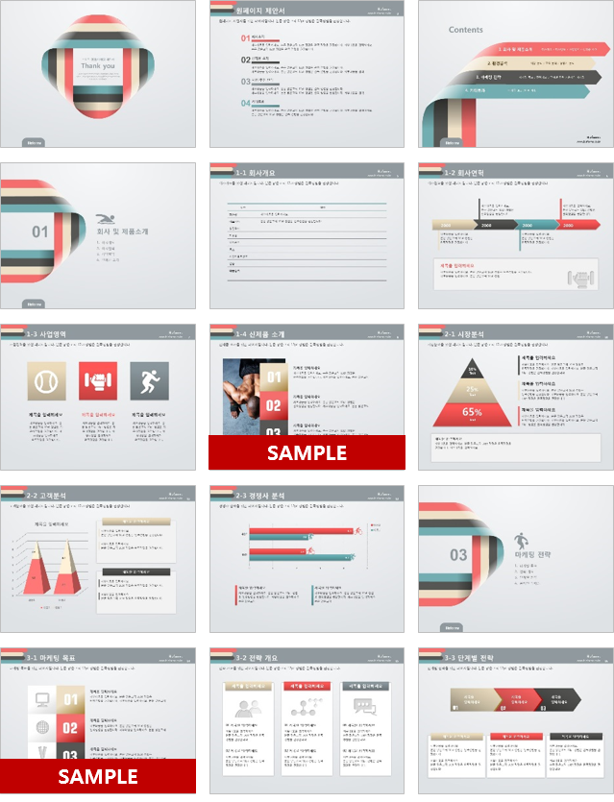
Bizforms PowerPoint
스포츠 제안서(영업마케팅)
파워포인트 > 표준작성법 > 제안서
제안서 표준작성 샘플 포함
22 page
원본 PPT 바로가기 >
http://www.bizforms.co.kr/bms/check.asp?code=bs3217338750418&go_url=http%3a%2f%2fpowerpoint.bizforms.co.kr%2fform_view%2fview.asp%3fnumber%3d105872%26v_flag%3d0

Slide 2

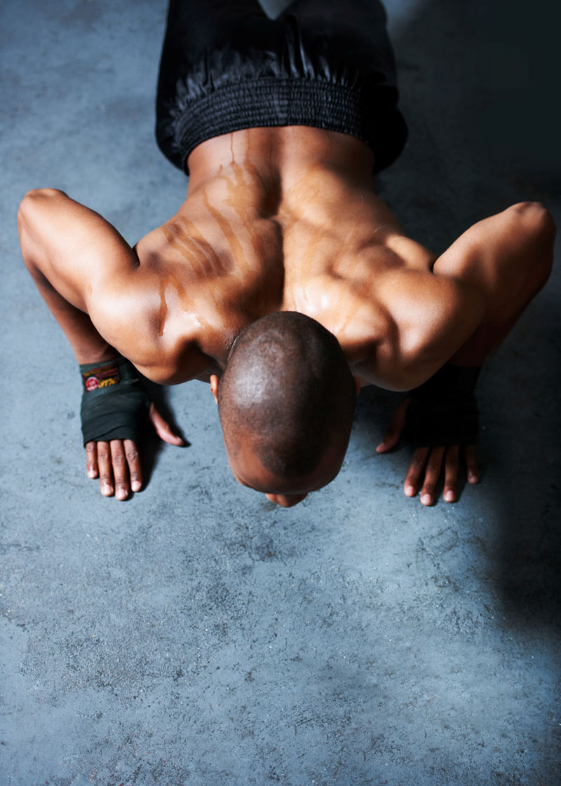
1-4 신제품 소개
07
전문가 조언
Bizforms
www.bizforms.co.kr
[신제품 소개]
신제품 소개를 위한 페이지입니다. 본문 맑은고딕 12pt 정렬은 왼쪽정렬을 권장합니다.
영업, 마케팅의 주체가 될 제품, 브랜드, 기업 등을 소개하고 설명하는 부분입니다.
제품의 특징, 장점, 개발배경 등의 내용으로 작성하시면 됩니다.
제목을 입력하세요
세부내용을 입력하세요. 본문 맑은고딕 10pt 정렬은
왼쪽정렬을 권장합니다. 세부내용을 입력하세요. 본문 맑은고딕
이 상자는 출력 시 나오지 않습니다.
완성 후 삭제해주세요.
제목을 입력하세요
세부내용을 입력하세요. 본문 맑은고딕 10pt 정렬은
왼쪽정렬을 권장합니다. 세부내용을 입력하세요. 본문 맑은고딕
제목을 입력하세요
세부내용을 입력하세요. 본문 맑은고딕 10pt 정렬은
왼쪽정렬을 권장합니다. 세부내용을 입력하세요. 본문 맑은고딕

Slide 3
3-1 마케팅 목표
11
전문가 조언
Bizforms
www.bizforms.co.kr
[마케팅 목표]
마케팅 목표를 위한 페이지입니다. 본문 맑은고딕 12pt 정렬은 왼쪽정렬을 권장합니다.
앞서 마케팅 할 대상을 설명하고 환경분석에서 시장가능성이 있음을 설명하였습니다.
마케팅 목표는 제품, 브랜드, 기업의 영업과 마케팅으로 얻고자 하는 목표에 대해 작성하시면 됩니다.
제목을 입력하세요
세부내용을 입력하세요. 본문 맑은고딕 10pt 정렬은
왼쪽정렬을 권장합니다. 세부내용을 입력하세요. 본문 맑은고딕
이 상자는 출력 시 나오지 않습니다.
완성 후 삭제해주세요.
제목을 입력하세요
세부내용을 입력하세요. 본문 맑은고딕 10pt 정렬은
왼쪽정렬을 권장합니다. 세부내용을 입력하세요. 본문 맑은고딕
제목을 입력하세요
세부내용을 입력하세요. 본문 맑은고딕 10pt 정렬은
왼쪽정렬을 권장합니다. 세부내용을 입력하세요. 본문 맑은고딕

Slide 4


Slide 5


Slide 6

원본 PPT
바로가기
http://powerpoint.bizforms.co.kr/form_view/view.asp?number=186250&v_flag=0

Slide 7









Bizforms PowerPoint
제안서 추천 파워포인트 샘플
Ctrl + 클릭 시 페이지로 이동합니다.
바로가기 >
바로가기 >
바로가기 >
바로가기 >
바로가기 >
바로가기 >
바로가기 >
바로가기 >

Slide 8








Bizforms PowerPoint
컬러별 추천 파워포인트 샘플
Ctrl + 클릭 시 페이지로 이동합니다.
바로가기 >
바로가기 >
바로가기 >
바로가기 >
바로가기 >
바로가기 >
바로가기 >
바로가기 >

Slide 9


